Slide 1
Movimiento del Sólido Rígido
Es el movimiento de cada una de las partículas que lo constituyen: es complejo
Se estudia como el movimientos del Centro de Masa ( Traslación) mas el Movimiento de Rotación de cada una de las partículas respecto al Centro de masa: todas giran con la misma ω.

Slide 2
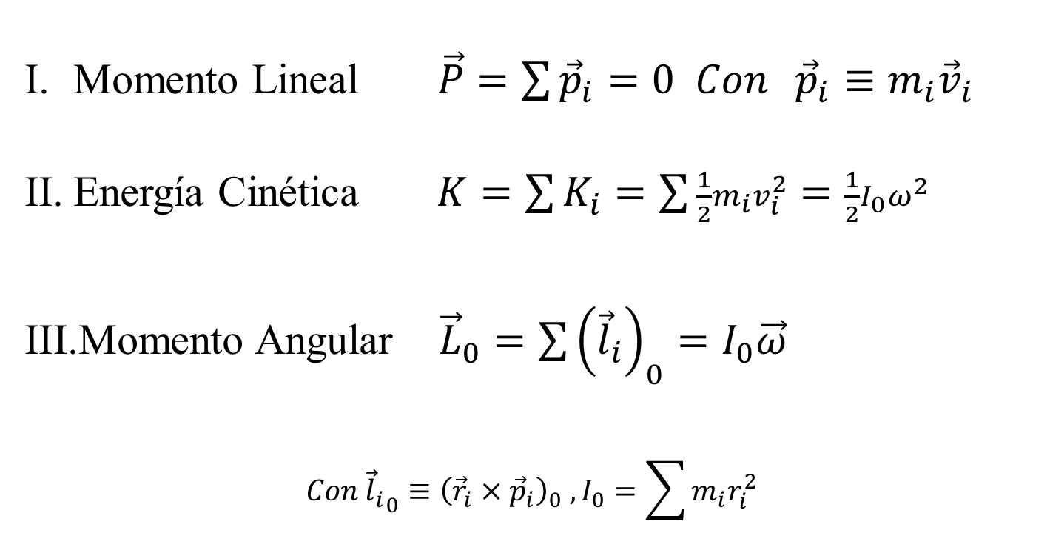
Sólido Rígido rotando respecto a un Eje Fijo, en el Centro de Masa
Momento Lineal $\vec{P}=\sum{{\vec{p}}_{i}=0 Con} {\vec{p}}_{i}≡m_{i}{\vec{v}}_{i}$
Energía Cinética $K=\sum{K_{i}=\sum{\frac{1}{2}m_{i}v_{i}^{2}}=\frac{1}{2}I_{0}ω^{2}}$
Momento Angular ${\vec{L}}_{0}=\sum{{\left({\vec{l}}_{i}\right)}_{0}=I_{0}\vec{ω}}$
$$Con {{\vec{l}}_{i}}_{0}≡{\left({\vec{r}}_{i}×{\vec{p}}_{i}\right)}_{0} , I_{0}=\sum{m_{i}r_{i}^{2}}$$

Slide 3
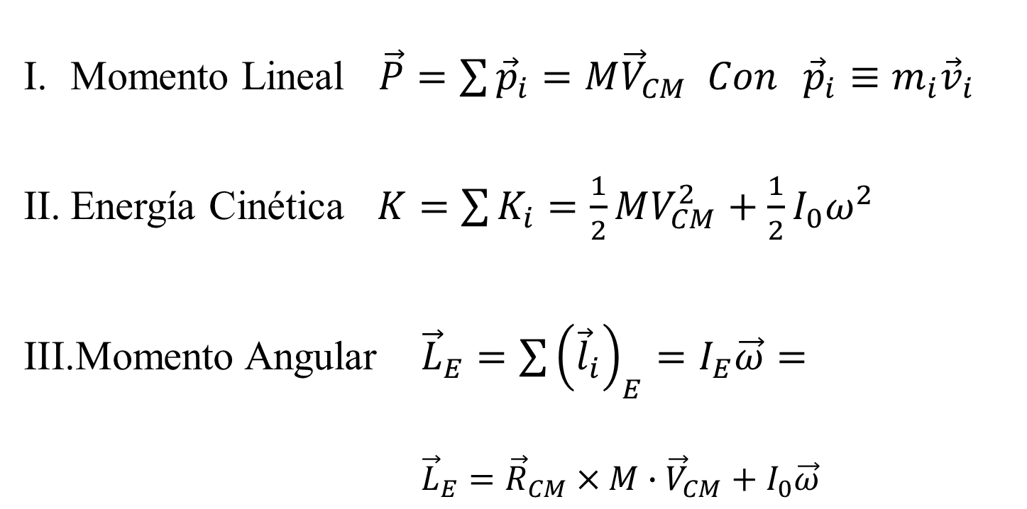
Sólido Rígido rotando respecto a un Eje Fijo: E, cualquiera.
Momento Lineal $\vec{P}=\sum{{\vec{p}}_{i}=M{\vec{V}}_{CM} Con} {\vec{p}}_{i}≡m_{i}{\vec{v}}_{i}$
Energía Cinética $K=\sum{K_{i}=\frac{1}{2}MV_{CM}^{2}+\frac{1}{2}I_{0}ω^{2}}$
Momento Angular ${\vec{L}}_{E}=\sum{{\left({\vec{l}}_{i}\right)}_{E}=I_{E}\vec{ω}}=$
${\vec{L}}_{E}={\vec{R}}_{CM}×M∙{\vec{V}}_{CM}+I_{0}\vec{ω}$

Slide 4
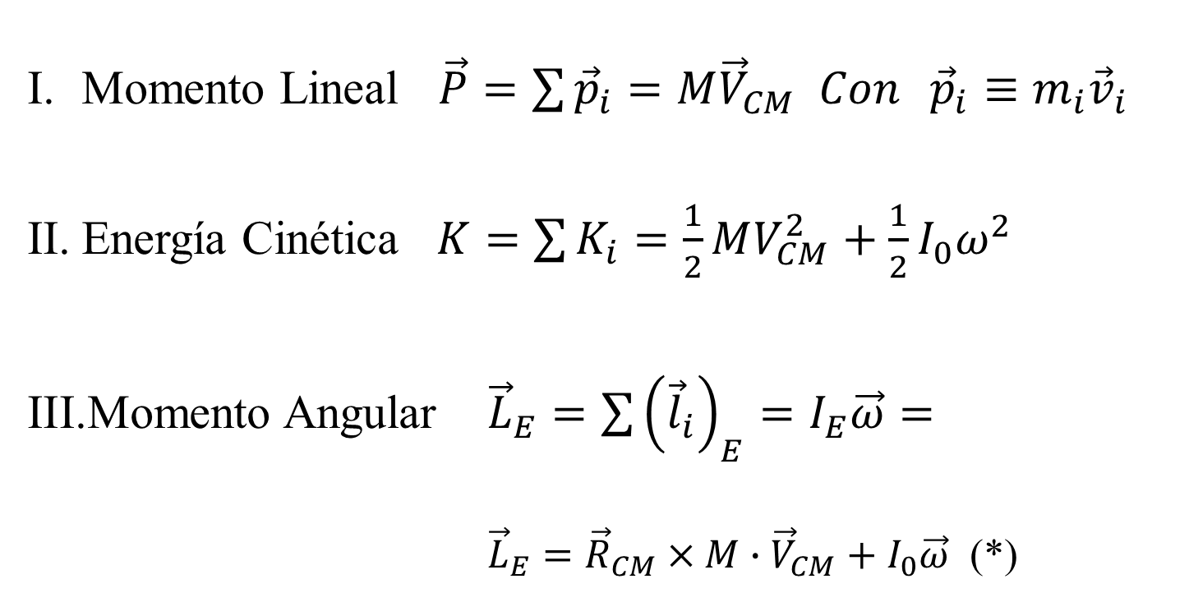
Sólido Rígido Rueda sin Resbalar
Momento Lineal $\vec{P}=\sum{{\vec{p}}_{i}=M{\vec{V}}_{CM} Con} {\vec{p}}_{i}≡m_{i}{\vec{v}}_{i}$
Energía Cinética $K=\sum{K_{i}=\frac{1}{2}MV_{CM}^{2}+\frac{1}{2}I_{0}ω^{2}}$
Momento Angular ${\vec{L}}_{E}=\sum{{\left({\vec{l}}_{i}\right)}_{E}=I_{E}\vec{ω}}=$
${\vec{L}}_{E}={\vec{R}}_{CM}×M∙{\vec{V}}_{CM}+I_{0}\vec{ω}$ (*)

Slide 5
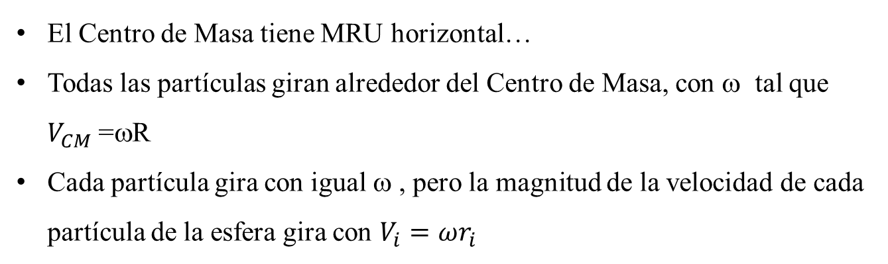
Rodadura sin Resbalar.
El Centro de Masa tiene MRU horizontal…
Todas las partículas giran alrededor del Centro de Masa, con ω tal que $V_{CM}$=ωR
Cada partícula gira con igual ω , pero la magnitud de la velocidad de cada partícula de la esfera gira con $V_{i}=ωr_{i}$

Slide 6
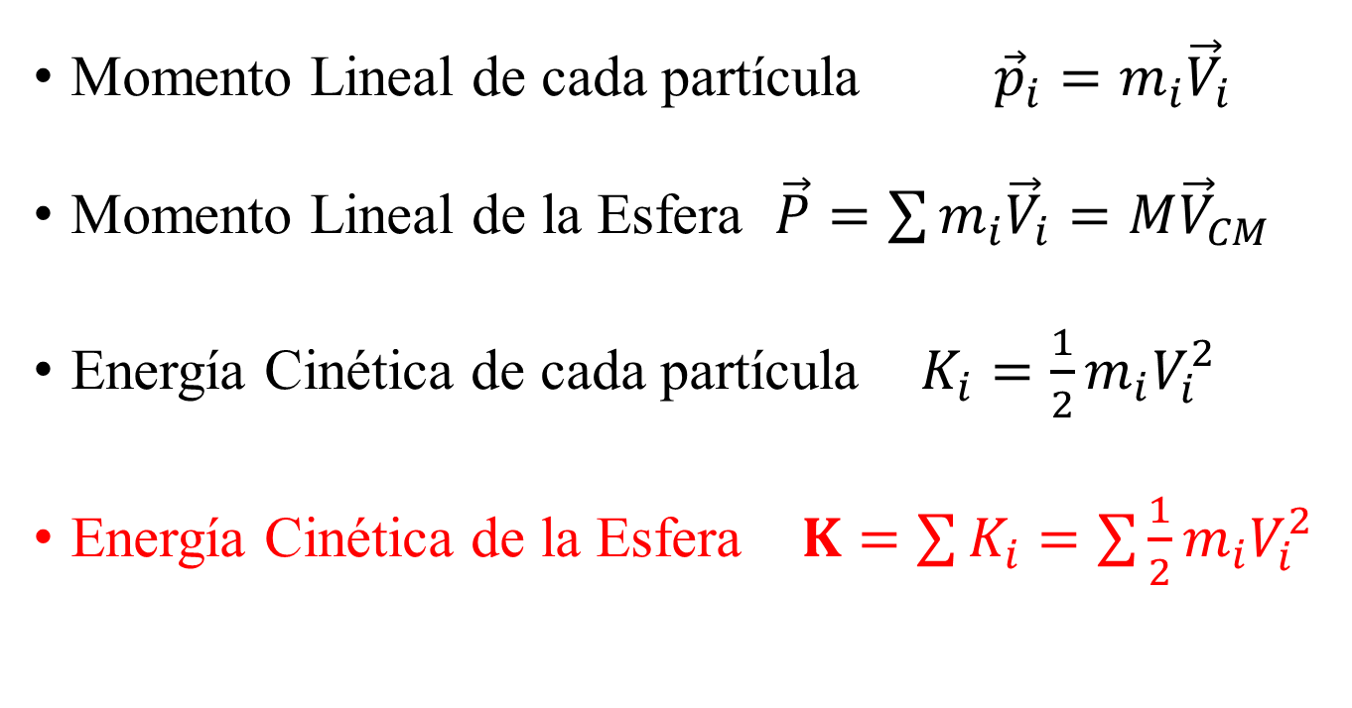
Cantidad de Movimiento Lineal y Energía Cinética de la Esfera.
Momento Lineal de cada partícula ${\vec{p}}_{i}=m_{i}{\vec{V}}_{i}$
Momento Lineal de la Esfera $\vec{P}=\sum{m_{i}{\vec{V}}_{i}}=M{\vec{V}}_{CM}$
Energía Cinética de cada partícula $K_{i}={\frac{1}{2}m}_{i}V_{i}^{2}$
Energía Cinética de la Esfera $K=\sum{K_{i}}=\sum{{\frac{1}{2}m}_{i}V_{i}^{2}}$

Slide 7







$${\vec{v}}_{i}$$
$${\vec{R}}_{i}={\vec{R}}_{CM}+{\vec{r}}_{i}$$
$${\vec{V}}_{i}={\vec{V}}_{CM}+{\vec{v}}_{i}$$
(i)Respecto SR Fijo en Tierra
(CM) Respecto SR Fijo en Tierra
Respecto al CM
$${\vec{v}}_{i}⊥{\vec{r}}_{i}$$
${m_{i}\vec{v}}_{i}={\vec{p}}_{i}$ Es la Cantidad de Movimiento Lineal de la Partícula “i” respecto del Centro de Masa.
$\sum{{\vec{p}}_{i}=}\vec{P}=0 ,$porque es respecto del Centro de Masa
$$I_{CM}≡\sum{{\left(m_{i}r_{i}^{2}\right)}_{CM}}$$
Es el momento de inercia del sólido respecto a un eje que pasa por su Centro de Masa (I₀)
$${\vec{V}}_{i}$$
$${\vec{r}}_{i}$$
Y
$${\vec{R}}_{i}$$
$${\vec{V}}_{CM}$$
$${\vec{R}}_{CM}$$
X

Slide 8
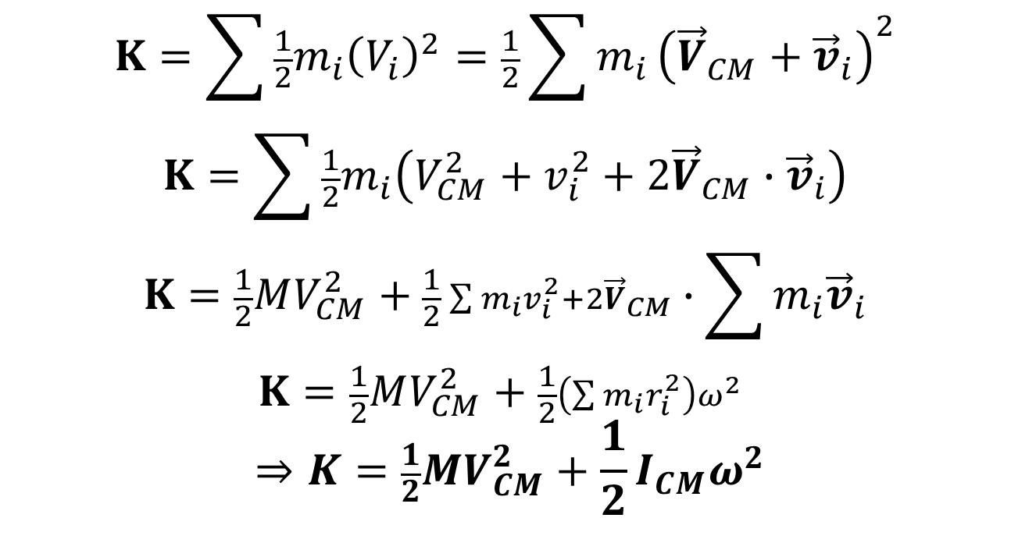
Energía Cinética de Sólido
$$K=\sum{{\frac{1}{2}m}_{i}{\left(V_{i}\right)}^{2}=\frac{1}{2}\sum{m_{i}}}{\left({\vec{V}}_{CM}+{\vec{v}}_{i}\right)}^{2}$$
$$K=\sum{\frac{1}{2}m_{i}\left(V_{CM}^{2}+v_{i}^{2}+2{\vec{V}}_{CM}∙{\vec{v}}_{i}\right)}$$
$$K=\frac{1}{2}MV_{CM}^{2}+\frac{1}{2}\sum{m_{i}v_{i}^{2}}+2{\vec{V}}_{CM}∙\sum{m_{i}{\vec{v}}_{i}}$$
$$K=\frac{1}{2}MV_{CM}^{2}+\frac{1}{2}\left(\sum{m_{i}r_{i}^{2}}\right)ω^{2}$$
$$⇒K=\frac{1}{2}MV_{CM}^{2}+\frac{1}{2}I_{CM}ω^{2}$$
0

Slide 9
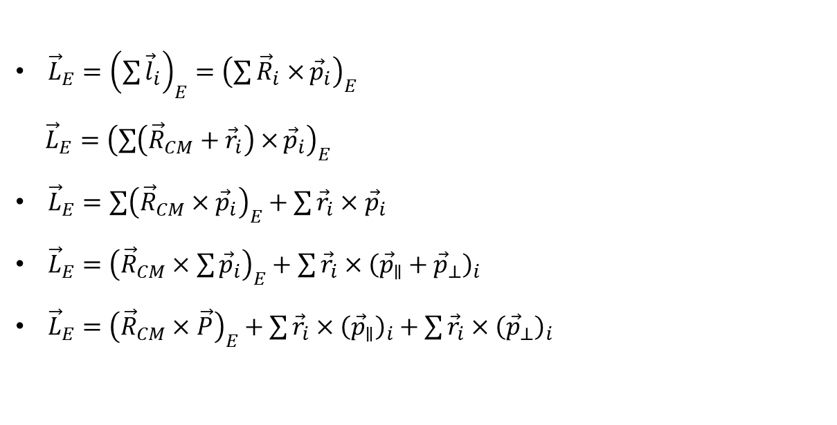
Momento Angular del Sólido
${\vec{L}}_{E}={\left(\sum{{\vec{l}}_{i}}\right)}_{E}={\left(\sum{{\vec{R}}_{i}×}{\vec{p}}_{i}\right)}_{E}$
${\vec{L}}_{E}={\left(\sum{\left({\vec{R}}_{CM}+{\vec{r}}_{i}\right)×}{\vec{p}}_{i}\right)}_{E}$
${\vec{L}}_{E}=\sum{{\left({\vec{R}}_{CM}×{\vec{p}}_{i}\right)}_{E}+\sum{{\vec{r}}_{i}×{\vec{p}}_{i}}}$
${\vec{L}}_{E}=$ ${\left({\vec{R}}_{CM}×\sum{{\vec{p}}_{i}}\right)}_{E}+\sum{{\vec{r}}_{i}×{\left({\vec{p}}_{∥}+{\vec{p}}_{⊥}\right)}_{i}}$
${\vec{L}}_{E}=$ ${\left({\vec{R}}_{CM}×\vec{P}\right)}_{E}+\sum{{\vec{r}}_{i}×{\left({\vec{p}}_{∥}\right)}_{i}}+\sum{{\vec{r}}_{i}×{\left({\vec{p}}_{⊥}\right)}_{i}}$

Slide 10
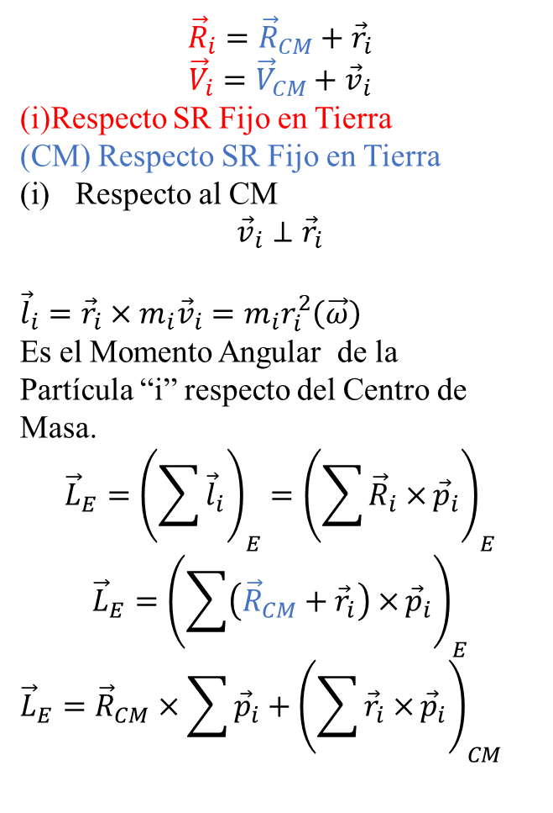
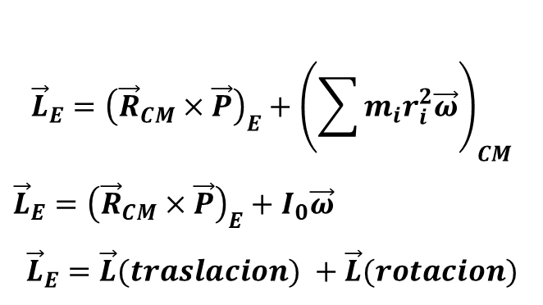
Momento Angular
$${\vec{v}}_{i}$$
$${\vec{R}}_{i}={\vec{R}}_{CM}+{\vec{r}}_{i}$$
$${\vec{V}}_{i}={\vec{V}}_{CM}+{\vec{v}}_{i}$$
(i)Respecto SR Fijo en Tierra
(CM) Respecto SR Fijo en Tierra
Respecto al CM
$${\vec{v}}_{i}⊥{\vec{r}}_{i}$$
${{{{\vec{l}}_{i}=\vec{r}}_{i}×m}_{i}\vec{v}}_{i}=m_{i}r_{i}^{2}\left(\vec{ω}\right)$
Es el Momento Angular de la
Partícula “i” respecto del Centro de Masa.
$${\vec{L}}_{E}={\left(\sum{{\vec{l}}_{i}}\right)}_{E}={\left(\sum{{\vec{R}}_{i}×}{\vec{p}}_{i}\right)}_{E}$$
$${\vec{L}}_{E}={\left(\sum{\left({\vec{R}}_{CM}+{\vec{r}}_{i}\right)×}{\vec{p}}_{i}\right)}_{E}$$
$${\vec{L}}_{E}={\vec{R}}_{CM}×\sum{{\vec{p}}_{i}}+{\left(\sum{{\vec{r}}_{i}×}{\vec{p}}_{i}\right)}_{CM}$$
$${\vec{V}}_{i}$$
$${\vec{r}}_{i}$$
Y
$${\vec{R}}_{i}$$
$${\vec{V}}_{CM}$$
$${\vec{R}}_{CM}$$
X
E
$${\vec{L}}_{E}={\left({\vec{R}}_{CM}×\vec{P}\right)}_{E}+{\left(\sum{m_{i}r_{i}^{2}\vec{ω}}\right)}_{CM}$$
${\vec{L}}_{E}={\left({\vec{R}}_{CM}×\vec{P}\right)}_{E}+$ $I_{0}\vec{ω}$
$${\vec{L}}_{E}=\vec{L}(traslacion) +\vec{L}(rotacion)$$

Slide 12
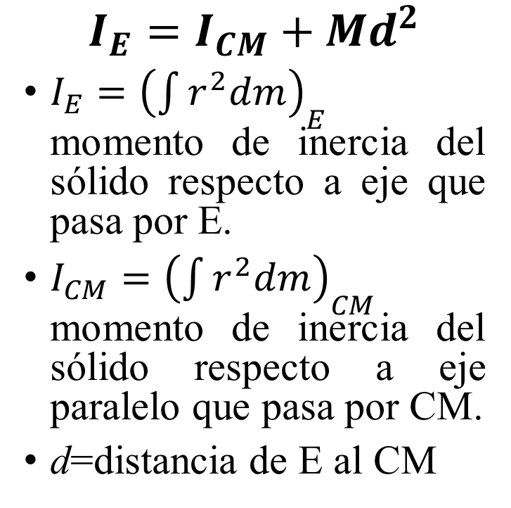
Teorema de ejes Paralelos
$$I_{E}=I_{CM}+Md^{2}$$
$I_{E}={\left(\int{r^{2}dm}\right)}_{E}$ momento de inercia del sólido respecto a eje que pasa por E.
$I_{CM}={\left(\int{r^{2}dm}\right)}_{CM}$ momento de inercia del sólido respecto a eje paralelo que pasa por CM.
d=distancia de E al CM
d
CM
d
E
d

Slide 14


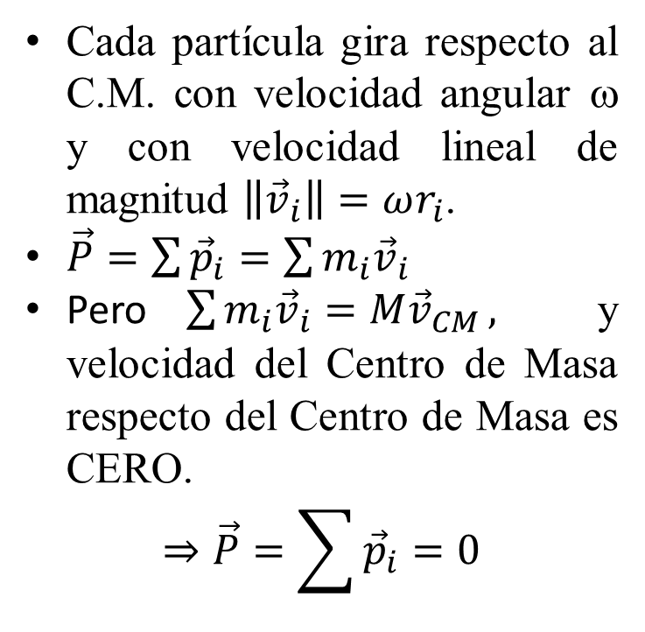

Sólido Rotando Respecto a Eje Fijo en C.M: Momento Lineal
Cada partícula gira respecto al C.M. con velocidad angular ω y con velocidad lineal de magnitud $\left\|{\vec{v}}_{i}\right\|=ωr_{i}$.
$\vec{P}=\sum{{\vec{p}}_{i}=\sum{m_{i}{\vec{v}}_{i}}}$
Pero$\sum{m_{i}{\vec{v}}_{i}=M{\vec{v}}_{CM}},$ y velocidad del Centro de Masa respecto del Centro de Masa es CERO.
$$⇒\vec{P}=\sum{{\vec{p}}_{i}=0}$$
Y
ω
$${\vec{v}}_{i}$$
$$m_{i}$$
$$r_{i}$$
X
CM

Slide 15


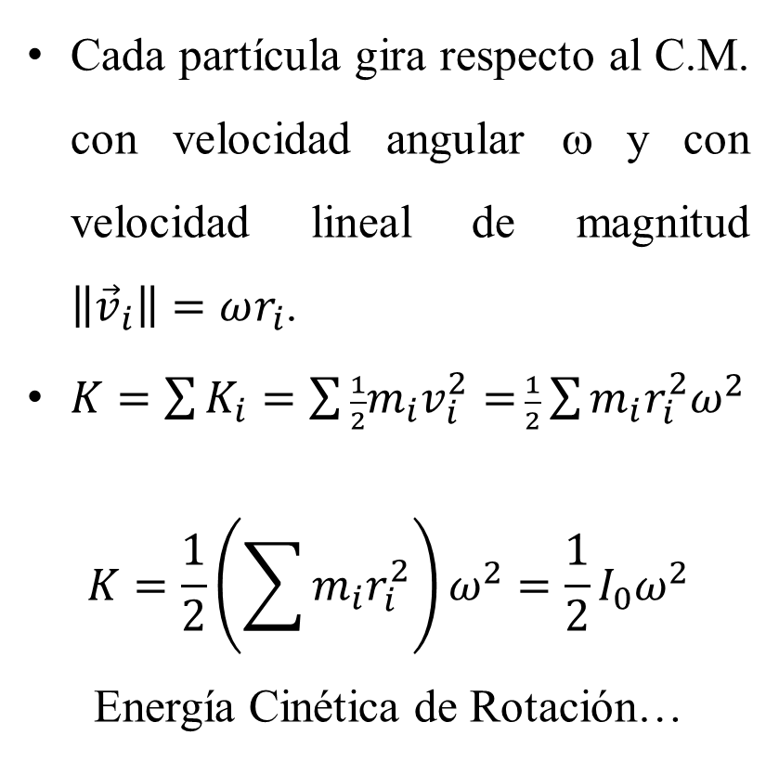

Sólido Rotando Respecto a un Eje Fijo en C.M.: Energía Cinética
Y
Cada partícula gira respecto al C.M. con velocidad angular ω y con velocidad lineal de magnitud $\left\|{\vec{v}}_{i}\right\|=ωr_{i}$.
$K=\sum{K_{i}=\sum{{\frac{1}{2}m}_{i}v_{i}^{2}=}\frac{1}{2}\sum{m_{i}r_{i}^{2}ω^{2}}}$
$$K=\frac{1}{2}\left(\sum{m_{i}r_{i}^{2}}\right)ω^{2}=\frac{1}{2}I_{0}ω^{2}$$
Energía Cinética de Rotación…
ω
$${\vec{v}}_{i}$$
$$m_{i}$$
$$r_{i}$$
CM
X

Slide 16


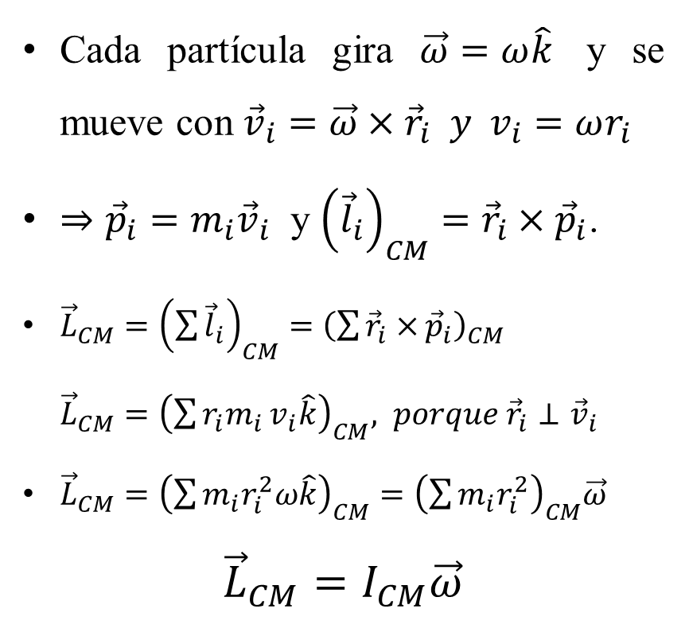

Sólido Rotando Respecto a un Eje Fijo, en C.M.: Momento Angular
Cada partícula gira $\vec{ω}=ω\hat{k}$ y se mueve con ${\vec{v}}_{i}=\vec{ω}×{\vec{r}}_{i} y v_{i}=ωr_{i}$
$⇒{\vec{p}}_{i}=m_{i}{\vec{v}}_{i}$ y ${\left({\vec{l}}_{i}\right)}_{CM}={\vec{r}}_{i}×{\vec{p}}_{i}$.
${\vec{L}}_{CM}={\left(\sum{{\vec{l}}_{i}}\right)}_{CM}={\left(\sum{{\vec{r}}_{i}×}{\vec{p}}_{i}\right)}_{CM}$
${\vec{L}}_{CM}={\left(\sum{r_{i}m_{i}}v_{i}\hat{k}\right)}_{CM}, porque {\vec{r}}_{i}⊥{\vec{v}}_{i}$
${\vec{L}}_{CM}={\left(\sum{m_{i}r_{i}^{2}ω\hat{k}}\right)}_{CM}={\left(\sum{m_{i}r_{i}^{2}}\right)}_{CM}\vec{ω}$
$${\vec{L}}_{CM}=I_{CM}\vec{ω}$$
ω
Y
$${\vec{v}}_{i}$$
$$m_{i}$$
$$r_{i}$$
CM
X

Slide 17
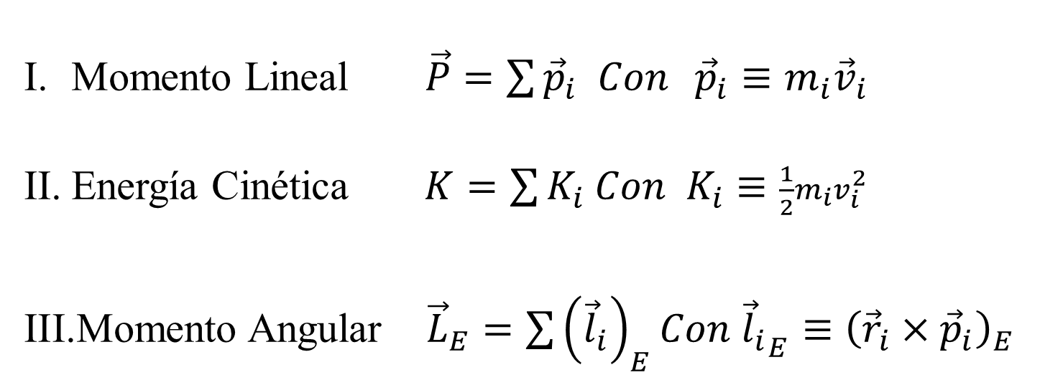
Sólido Rígido rotando respecto a un Eje Fijo: E, cualquiera.
Momento Lineal $\vec{P}=\sum{{\vec{p}}_{i} Con} {\vec{p}}_{i}≡m_{i}{\vec{v}}_{i}$
Energía Cinética $K=\sum{K_{i} Con K_{i}≡\frac{1}{2}m_{i}v_{i}^{2}}$
Momento Angular ${\vec{L}}_{E}=\sum{{\left({\vec{l}}_{i}\right)}_{E}Con {{\vec{l}}_{i}}_{E}≡{\left({\vec{r}}_{i}×{\vec{p}}_{i}\right)}_{E}}$

Slide 18


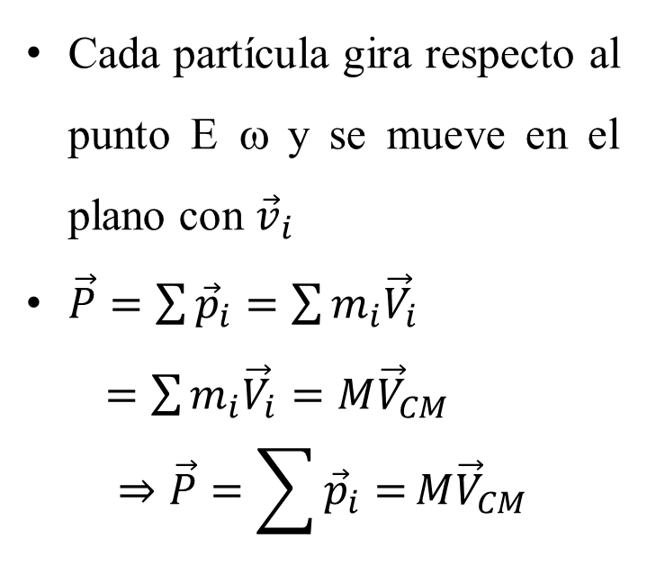

Sólido Rotando Respecto a un Eje Fijo E cualquiera: Momento Lineal
ω
Cada partícula gira respecto al punto E ω y se mueve en el plano con ${\vec{v}}_{i}$
$\vec{P}=\sum{{\vec{p}}_{i}=\sum{m_{i}{\vec{V}}_{i}}}$
$=\sum{m_{i}{\vec{V}}_{i}=M{\vec{V}}_{CM}}$
$$⇒\vec{P}=\sum{{\vec{p}}_{i}=}M{\vec{V}}_{CM}$$
Y
$${\vec{V}}_{i}$$
$$m_{i}$$
$$R_{i}$$
X
CM
X
E

Slide 19


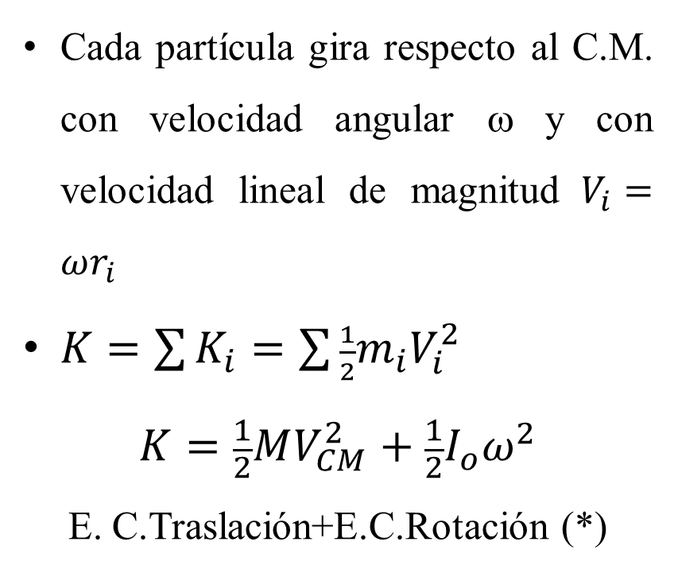

Sólido Rotando Respecto a un Eje Fijo E cualquiera: Energía Cinética
ω
Cada partícula gira respecto al C.M. con velocidad angular ω y con velocidad lineal de magnitud$V_{i}=ωr_{i}$
$K=\sum{K_{i}=\sum{{\frac{1}{2}m}_{i}V_{i}^{2}}}$
$$K=\frac{1}{2}MV_{CM}^{2}+{\frac{1}{2}I}_{o}ω^{2}$$
E. C.Traslación+E.C.Rotación (*)
$${\vec{V}}_{i}$$
$$m_{i}$$
Y
$$R_{i}$$
X
E

Slide 20


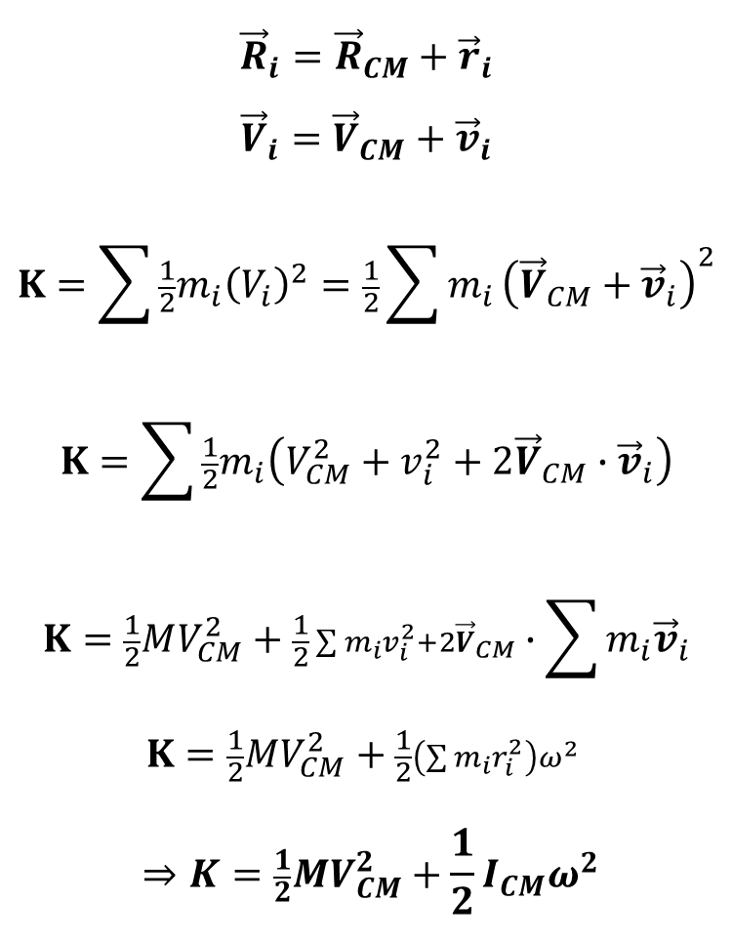

$${{\vec{R}}_{i}=\vec{R}}_{CM}+{\vec{r}}_{i}$$
$${{\vec{V}}_{i}=\vec{V}}_{CM}+{\vec{v}}_{i}$$
$$K=\sum{{\frac{1}{2}m}_{i}{\left(V_{i}\right)}^{2}=\frac{1}{2}\sum{m_{i}}}{\left({\vec{V}}_{CM}+{\vec{v}}_{i}\right)}^{2}$$
$$K=\sum{\frac{1}{2}m_{i}\left(V_{CM}^{2}+v_{i}^{2}+2{\vec{V}}_{CM}∙{\vec{v}}_{i}\right)}$$
$$K=\frac{1}{2}MV_{CM}^{2}+\frac{1}{2}\sum{m_{i}v_{i}^{2}}+2{\vec{V}}_{CM}∙\sum{m_{i}{\vec{v}}_{i}}$$
$$K=\frac{1}{2}MV_{CM}^{2}+\frac{1}{2}\left(\sum{m_{i}r_{i}^{2}}\right)ω^{2}$$
$$⇒K=\frac{1}{2}MV_{CM}^{2}+\frac{1}{2}I_{CM}ω^{2}$$
$${\vec{r}}_{i}$$
CM
(i)
$${\vec{R}}_{CM}$$
$${\vec{R}}_{i}$$
E

Slide 21




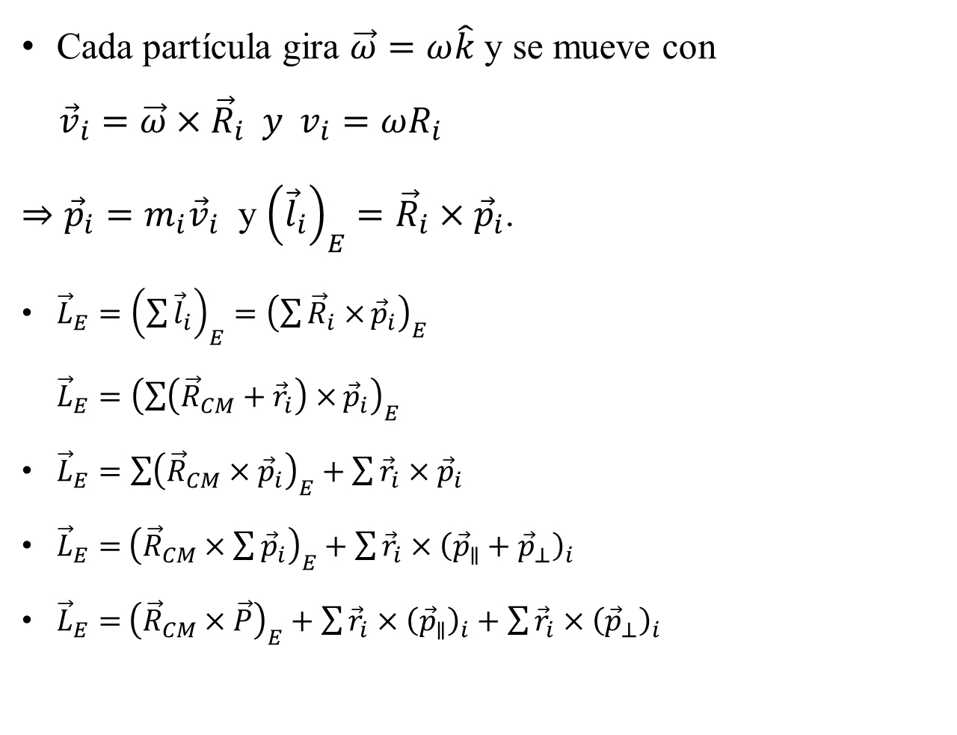

Sólido Rotando Respecto a un Eje Fijo E cualquiera: Momento Angular
Cada partícula gira $\vec{ω}=ω\hat{k}$ y se mueve con
${\vec{v}}_{i}=\vec{ω}×{\vec{R}}_{i} y v_{i}=ωR_{i}$
$⇒{\vec{p}}_{i}=m_{i}{\vec{v}}_{i}$ y ${\left({\vec{l}}_{i}\right)}_{E}={\vec{R}}_{i}×{\vec{p}}_{i}$.
${\vec{L}}_{E}={\left(\sum{{\vec{l}}_{i}}\right)}_{E}={\left(\sum{{\vec{R}}_{i}×}{\vec{p}}_{i}\right)}_{E}$
${\vec{L}}_{E}={\left(\sum{\left({\vec{R}}_{CM}+{\vec{r}}_{i}\right)×}{\vec{p}}_{i}\right)}_{E}$
${\vec{L}}_{E}=\sum{{\left({\vec{R}}_{CM}×{\vec{p}}_{i}\right)}_{E}+\sum{{\vec{r}}_{i}×{\vec{p}}_{i}}}$
${\vec{L}}_{E}=$ ${\left({\vec{R}}_{CM}×\sum{{\vec{p}}_{i}}\right)}_{E}+\sum{{\vec{r}}_{i}×{\left({\vec{p}}_{∥}+{\vec{p}}_{⊥}\right)}_{i}}$
${\vec{L}}_{E}=$ ${\left({\vec{R}}_{CM}×\vec{P}\right)}_{E}+\sum{{\vec{r}}_{i}×{\left({\vec{p}}_{∥}\right)}_{i}}+\sum{{\vec{r}}_{i}×{\left({\vec{p}}_{⊥}\right)}_{i}}$
ω
Y
$${\vec{V}}_{i}$$
$${\vec{r}}_{i}$$
$$m_{i}$$
CMX
$${\vec{R}}_{CM}$$
$${\vec{R}}_{i}$$
X

Slide 22
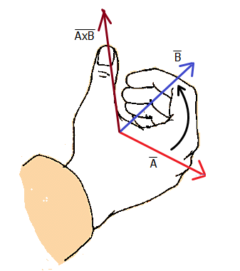
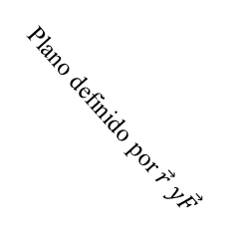







Torque o Momento de Fuerza
$$\vec{τ}=\vec{r}×\vec{F}$$
$$\vec{r}×\vec{F}$$
$$\vec{F}$$
E
$$\vec{F}$$
$$θ$$
$$\vec{r}$$
$$\vec{r}$$
Plano definido por $\vec{r} y\vec{F}$

Slide 23
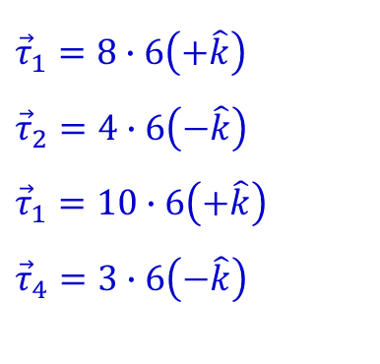
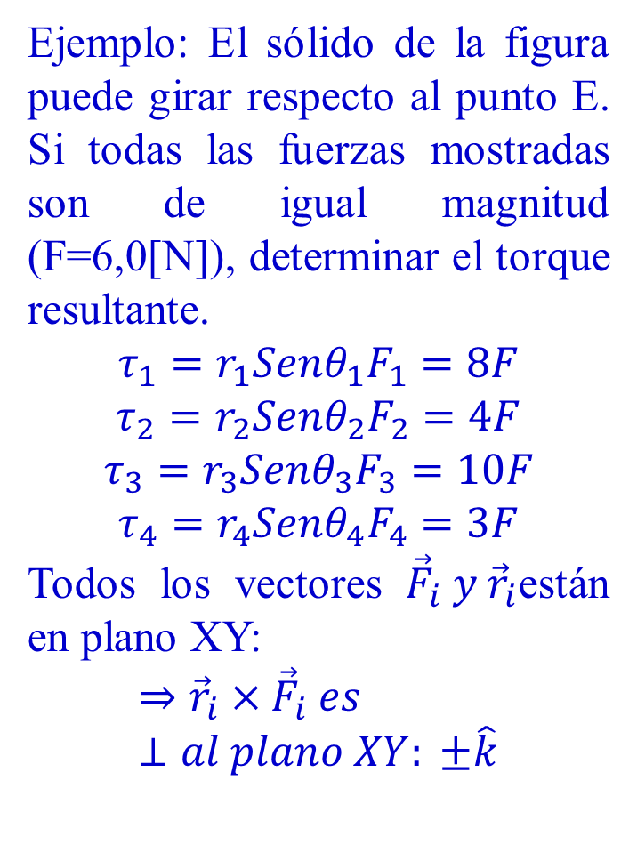
Y[m]
Ejemplo: El sólido de la figura puede girar respecto al punto E. Si todas las fuerzas mostradas son de igual magnitud (F=6,0[N]), determinar el torque resultante.
$$τ_{1}=r_{1}Senθ_{1}F_{1}=8F$$
$$τ_{2}=r_{2}Senθ_{2}F_{2}=4F$$
$$τ_{3}=r_{3}Senθ_{3}F_{3}=10F$$
$$τ_{4}=r_{4}Senθ_{4}F_{4}=3F$$
Todos los vectores ${\vec{F}}_{i} y {\vec{r}}_{i}$están en plano XY:
$$⇒{\vec{r}}_{i}×{\vec{F}}_{i} es ⊥al plano XY: ±\hat{k}$$
F₁
8
F₂
4
F₃
2
E
F₄
X[m]
10
$${\vec{τ}}_{1}=8∙6\left(+\hat{k}\right)$$
$${\vec{τ}}_{2}=4∙6\left(−\hat{k}\right)$$
$${\vec{τ}}_{1}=10∙6\left(+\hat{k}\right)$$
$${\vec{τ}}_{4}=3∙6\left(−\hat{k}\right)$$

Slide 24
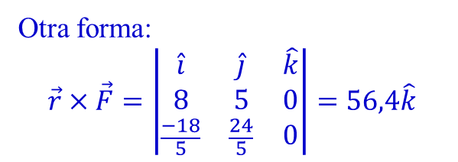
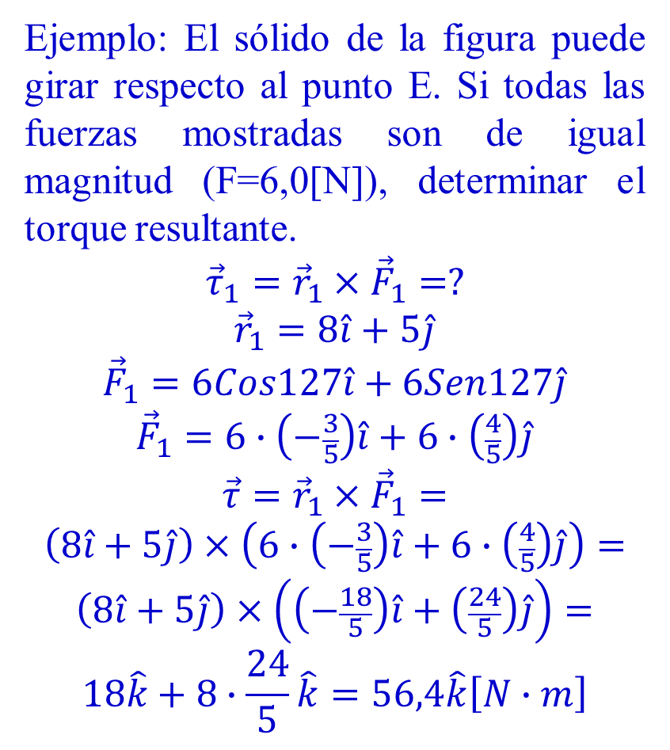
Y[m]
Ejemplo: El sólido de la figura puede girar respecto al punto E. Si todas las fuerzas mostradas son de igual magnitud (F=6,0[N]), determinar el torque resultante.
$${\vec{τ}}_{1}={\vec{r}}_{1}×{\vec{F}}_{1}=?$$
$${\vec{r}}_{1}=8\hat{i}+5\hat{j}$$
$${\vec{F}}_{1}=6Cos127\hat{i}+6Sen127\hat{j}$$
$${\vec{F}}_{1}=6∙\left(−\frac{3}{5}\right)\hat{i}+6∙\left(\frac{4}{5}\right)\hat{j}$$
$${\vec{τ}=\vec{r}}_{1}×{\vec{F}}_{1}=$$
$$\left(8\hat{i}+5\hat{j}\right)×\left(6∙\left(−\frac{3}{5}\right)\hat{i}+6∙\left(\frac{4}{5}\right)\hat{j}\right)=$$
$$\left(8\hat{i}+5\hat{j}\right)×\left(\left(−\frac{18}{5}\right)\hat{i}+\left(\frac{24}{5}\right)\hat{j}\right)=$$
$$18\hat{k}+8∙\frac{24}{5}\hat{k}=56,4\hat{k}\left[N∙m\right]$$
F₁
5
F₂
2
E
8
X[m]
10
Otra forma:
$$\vec{r}×\vec{F}=\left|\begin{matrix}\hat{i} & \hat{j} & \hat{k} \\ 8 & 5 & 0 \\ \frac{−18}{5} & \frac{24}{5} & 0\end{matrix}\right|=56,4\hat{k}$$

Slide 25
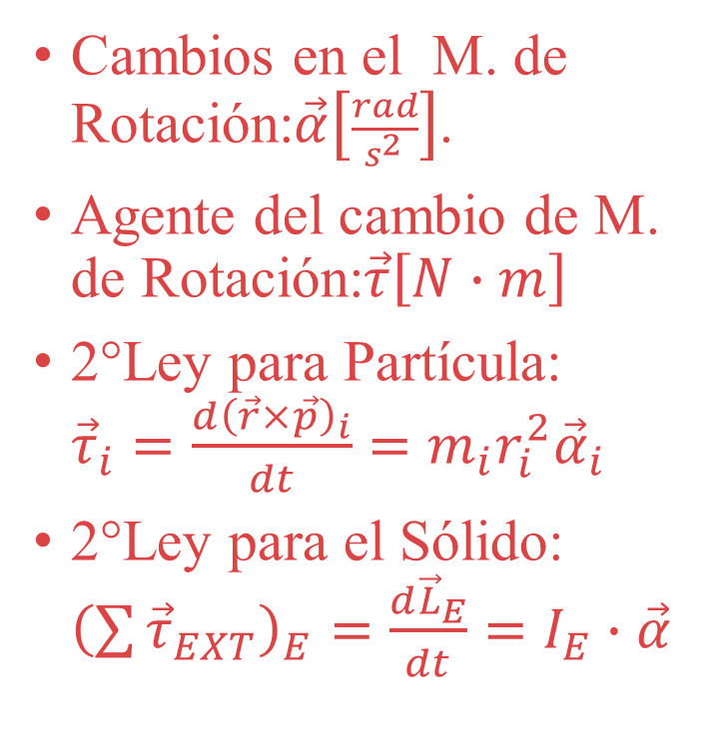
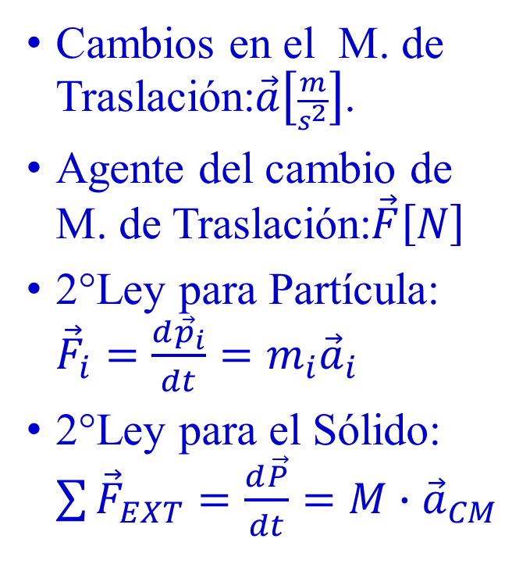
Traslación y Rotación
Cambios en el M. de Traslación:$\vec{a}\left[\frac{m}{s^{2}}\right]$.
Agente del cambio de M. de Traslación:$\vec{F}\left[N\right]$
2°Ley para Partícula: ${\vec{F}}_{i}=\frac{d{\vec{p}}_{i}}{dt}=m_{i}{\vec{a}}_{i}$
2°Ley para el Sólido: $\sum{{\vec{F}}_{EXT}}=\frac{d\vec{P}}{dt}=M{∙\vec{a}}_{CM}$
Cambios en el M. de Rotación:$\vec{α}\left[\frac{rad}{s^{2}}\right]$.
Agente del cambio de M. de Rotación:$\vec{τ}\left[N∙m\right]$
2°Ley para Partícula: ${\vec{τ}}_{i}=\frac{d{\left(\vec{r}×\vec{p}\right)}_{i}}{dt}=m_{i}r_{i}^{2}{\vec{α}}_{i}$
2°Ley para el Sólido: ${\left(\sum{{\vec{τ}}_{EXT}}\right)}_{E}=\frac{d{\vec{L}}_{E}}{dt}=I_{E}∙\vec{α}$

Slide 26

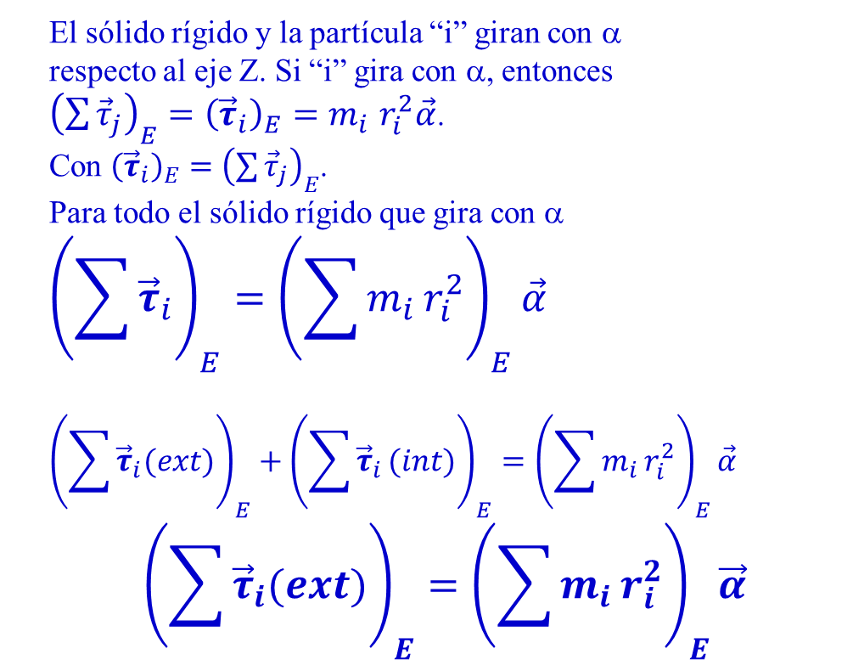




2°Ley de Newton para el movimiento de rotación de una partícula
El sólido rígido y la partícula “i” giran con α
respecto al eje Z. Si “i” gira con α, entonces
${\left(\sum{{\vec{τ}}_{j}}\right)}_{E}={\left({\vec{τ}}_{i}\right)}_{E}{=m}_{i}r_{i}^{2}\vec{α}$.
Con ${\left({\vec{τ}}_{i}\right)}_{E}={\left(\sum{{\vec{τ}}_{j}}\right)}_{E}$.
Para todo el sólido rígido que gira con α
$${\left(\sum{{\vec{τ}}_{i}}\right)}_{E}={\left(\sum{m_{i}}r_{i}^{2}\right)}_{E}\vec{α}$$
$${\left(\sum{{\vec{τ}}_{i}(ext)}\right)}_{E}+{\left(\sum{{\vec{τ}}_{i}}(int)\right)}_{E}={\left(\sum{m_{i}}r_{i}^{2}\right)}_{E}\vec{α}$$
$${\left(\sum{{\vec{τ}}_{i}(ext)}\right)}_{E}={\left(\sum{m_{i}}r_{i}^{2}\right)}_{E}\vec{α}$$
$E$je
$$Solido Rígido$$
$$r_{i}$$
$$m_{i}$$
0
$$E$$

Slide 27
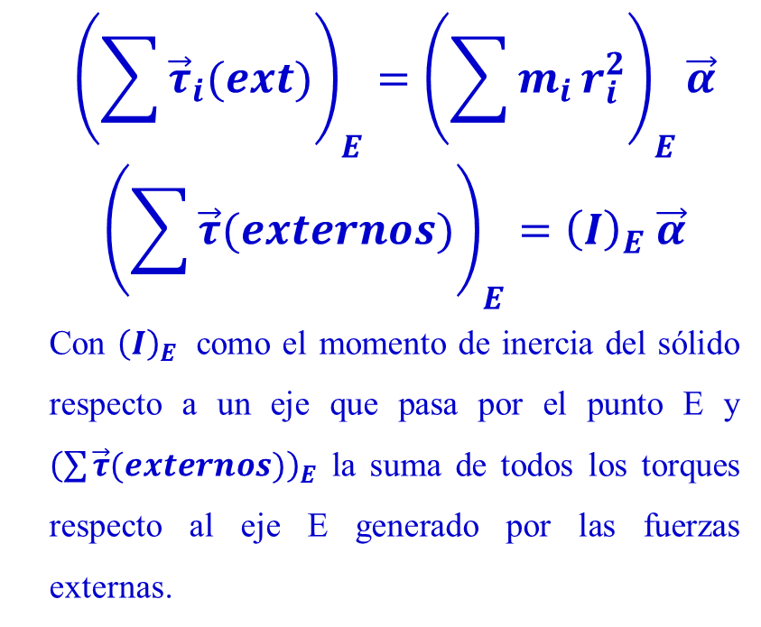
2°Ley de Newton para el movimiento de rotación de una partícula
$${\left(\sum{{\vec{τ}}_{i}(ext)}\right)}_{E}={\left(\sum{m_{i}}r_{i}^{2}\right)}_{E}\vec{α}$$
$${\left(\sum{\vec{τ}(externos)}\right)}_{E}={\left(I\right)}_{E} \vec{α}$$
Con ${\left(I\right)}_{E}$ como el momento de inercia del sólido respecto a un eje que pasa por el punto E y ${\left(\sum{\vec{τ}(externos)}\right)}_{E}$ la suma de todos los torques respecto al eje E generado por las fuerzas externas.
$E$je
$$Solido Rígido$$
$$r_{i}$$
$$m_{i}$$
$$E$$

Slide 28
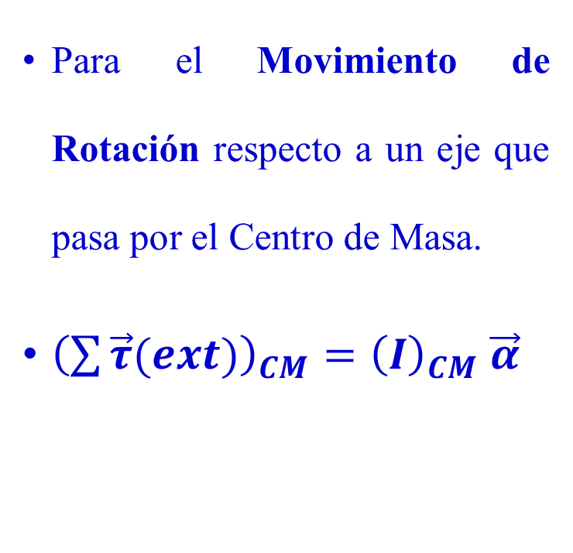
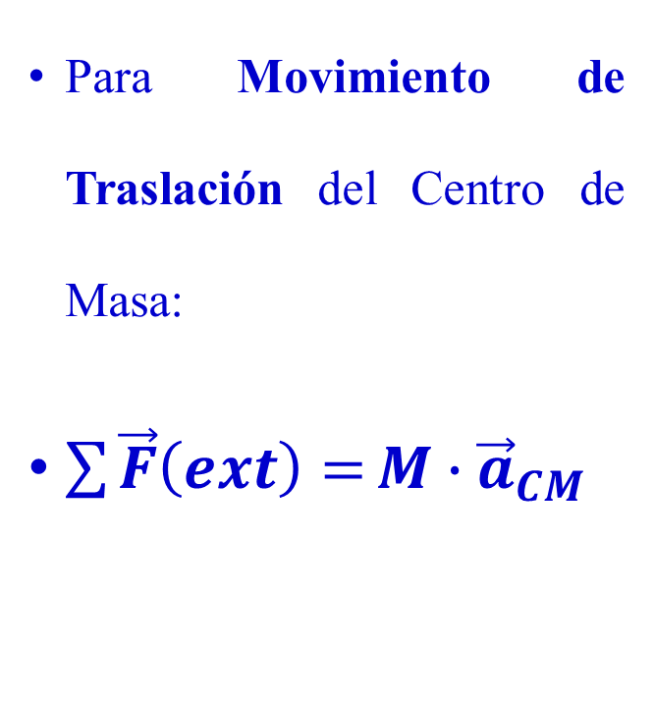
Segunda Ley de Newton
Para Movimiento de Traslación del Centro de Masa:
$\sum{\vec{F}\left(ext\right)=}M∙{\vec{a}}_{CM}$
Para el Movimiento de Rotación respecto a un eje que pasa por el Centro de Masa.
${\left(\sum{\vec{τ}(ext)}\right)}_{CM}={\left(I\right)}_{CM} \vec{α}$

